Slide 1
Titolo presentazione
 | Titolo convegno 00 mese 2019 luogo
​Martina Alemanno Responsabile area Educazione Alleanza Italiana per lo Sviluppo Sostenibile (ASviS) - www.asvis.it

Slide 2
Perché questo mondo non è sostenibile
Problematiche interconnesse…
Notes:
Problematiche interconnesse…
Dinamica demografica
Quarant’anni fa il mondo contava 3,5 miliardi di individui. Oggi siamo 7,6 miliardi. Le previsioni dell’Onu dicono che la popolazione sarà di 9 miliardi nel 2050 e di 11 miliardi nel 2100.
La crescita è innanzitutto dovuta a fattori positivi: l’abbattimento della mortalità infantile e l’allungamento della vita.
La popolazione è sempre più ubanizzata
Già oggi più della metà della popolazione mondiale vive nelle città. Nel 2050 saranno tre quarti.
Le megalopoli, con popolazione oltre i dieci milioni di abitanti, nel 1968 erano tre: New York, Shangai e Tokyo. Oggi sono 22.
Spesso però, soprattutto nei paesi in via di sviluppo, ci sono gigantesche periferie povere di servizi dove si vive in povertà assoluta.
Consumi e impatto sul Pianeta
La classe media attualmente composta da 1,8 miliardi di persone, tra 20 anni ne conterà 4,8 miliardi.
Tre miliardi di persone in più che vorranno consumi simili ai nostri: carne, frigo, auto ecc.
Già adesso, ci dice l’Earth Overshoot Day, consumiamo le risorse prodotte annualmente da un Pianeta e mezzo. Il 29 luglio 2019 siamo entrati ufficialmente in debito con il Pianeta. Con 5 mesi d'anticipo, abbiamo esaurito le risorse naturali che la Terra aveva prodotto per l'intero anno, e da qui a fine 2019 vivremo a debito, consumando capitale naturale destinato a generazioni future.. (Italia: 15 maggio)
La politica e la crisi dei rapporti internazionali
Gli impegni presi a Parigi non bastano per mantenere entro i 2° il riscaldamento medio della Terra.
Il riscaldamento intensifica i fenomeni meteorologici estremi (alluvioni, tornado), provoca lo scioglimento dei ghiacci e l’aumento dei mari, rende aride vaste aree dell’Africa, ma con effetti anche in Italia, che sarà investita più pesantemente di altre regioni europee: basti pensare alle notizie degli ultimi giorni da Matera e Venezia…
Economia, diseguaglianze e migrazioni
Povertà e violenza mettono in moto le migrazioni
I “migranti climatici”, persone che lasceranno il proprio luogo di origine per circostanze ambientali, sono già 200milioni e aumenteranno: questo fenomeno sarà determinato anche da una lunga serie di fattori aggiuntivi, prima fra tutte la risposta dei governi locali all’emergenza, ma anche dalla facilità con cui sarà possibile spostarsi per questo genere di fenomeni, dal punto di vista legale.

Slide 3
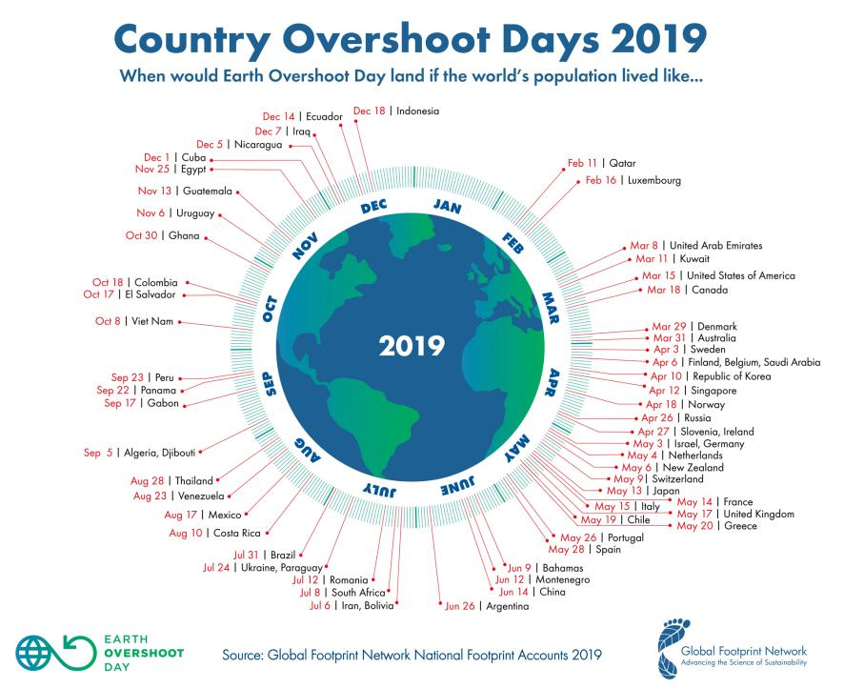
Perché questo mondo non è sostenibile
Notes:
In particolare l’Italia ha esaurito il 15 maggio il budget annuale di risorse che la Terra può rigenerare: da qui a fine 2019 vivremo a debito, consumando capitale naturale destinato a generazioni future.
Questo appuntamento si è presentato ancora una volta in anticipo: quattro giorni prima rispetto al 2018, e con la data più anticipata mai registrata finora.
COME SI CALCOLA. La data del Giorno del sovrasfruttamento delle risorse viene indicata dal Global Footprint Network (un'organizzazione internazionale no-profit che sviluppa strumenti per promuovere la sostenibilità ambientale), che calcola il numero di giorni dell'anno in cui la biocapacità terrestre è sufficiente a sostenere l'impronta ecologica dell'umanità. Si mettono a rapporto la biocapacità (ossia la quantità di risorse ecologiche che la Terra è in grado di generare in un anno) con l'impronta ecologica (la domanda di risorse per quell'anno) e si moltiplica il tutto per 365, il numero di giorni in un anno.

Slide 4
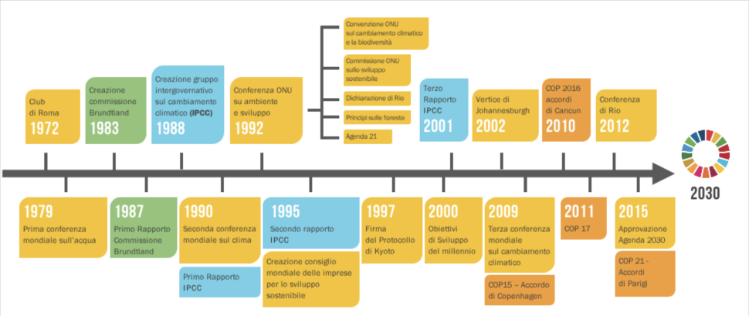
Le tappe di avvicinamento
2015: Papa Francesco pubblica l’Enciclica Laudato si’
Lo sviluppo sostenibile soddisfa i bisogni del presente senza compromettere la capacità delle future generazioni di soddisfare i propri.
Notes:
La riflessione su questi temi e sulle possibili gravi problematiche naturalmente è iniziata ben prima dell’Agenda 2030 e numerose sono state le tappe che hanno condotto alla sua stesura.
In particolare:
1972, Conferenza ONU sull’ambiente di Stoccolma: per la prima volta viene posta all’attenzione del mondo il tema della sostenibilità nel contesto della crescita economica.
Nello stesso anno, il Club di Roma pubblica “I limiti dello sviluppo”: la crescita economica, scontrandosi con la limitatezza delle risorse della Terra, avrebbe portato a un crollo della stessa economia.
L’espressione sviluppo sostenibile compare per la prima volta nel 1980 nella pubblicazione “World Conservation Strategy” ma diventa popolare solo nel 1987 con il lavoro della Commissione Mondiale per l’Ambiente e lo sviluppo Bruntland nella definizione classica “intergenerazionale” (Lo sviluppo sostenibile soddisfa i bisogni del presente senza compromettere la capacità delle future generazioni di soddisfare i propri).
Concetto ripreso dal Summit sulla Terra di Rio del 1992,
Nel 2012, ventesimo anniversario di Rio (Rio+20), The future we want, si gettano le basi degli SDGs (complessità). La Conferenza Rio+20 fissò 8 Obiettivi del Millennio (Millennium Development Goals – MDGs) che tutti i 193 stati membri dell'ONU si erano impegnati a raggiungere per l'anno 2015. Questi sono gli antesignani dei 17 SDGs dell’Agenda 2030
2015: Papa Francesco pubblica l’Enciclica Laudato si’

Slide 5
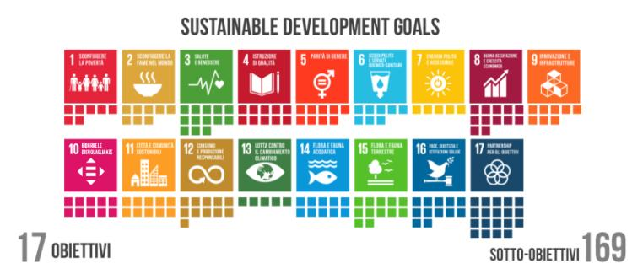
Un segnale di speranza: l’Agenda 2030
Il 25 settembre 2015 , l’Assemblea Generale dell’ONU adotta l’Agenda 2030 e i Sustainable Development Goals (SDGs)
193 Paesi
Tre principi:
Integrazione
Universalità
Partecipazione
Notes:
L’Agenda 2030 è il frutto di un lungo negoziato
Il 25 settembre 2015 viene approvata dall’Onu l’Agenda 2030 e i Sustainable Development Goals (SDGs):
17 Obiettivi
169 Target
240+ indicatori
visione integrata dello sviluppo, basata su quattro pilastri: Economia, Società, Ambiente, Istituzioni
Tre principi: Integrazione, Universalità, Partecipazione
17 Obiettivi di Sviluppo Sostenibile riguardano tutte le dimensioni della vita umana e del pianeta, dalla lotta a ogni forma di povertà, al miglioramento della salute e dell’educazione, alla promozione di un’agricoltura sostenibile nel rispetto dell’ecosistema terrestre.

Slide 6
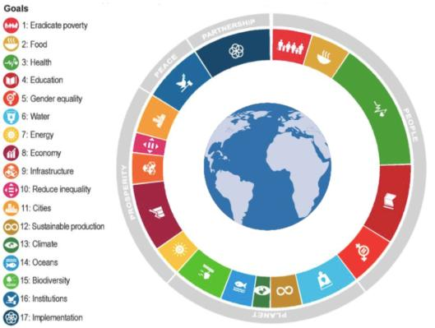
L’Agenda 2030 e gli SDGs
Persone
Prosperità
Pace
Pianeta
Partnership
5 P
Ogni SDG si riferisce a una
dimensione del sistema
umano-planetario che evolve
nello spazio e nel tempo.
Tutti insieme puntano a realizzare quell’equilibrio globale rappresentato dalla sostenibilità dell’intero sistema
Notes:
1. Persone: eliminare fame e povertà in tutte le forme, garantire dignità e uguaglianza;
2. Prosperità: garantire vite prospere e piene in armonia con la natura;
3. Pace: promuovere società pacifiche, giuste e inclusive;
4. Partnership: implementare l’Agenda attraverso solide partnership;
5. Pianeta: proteggere le risorse naturali e il clima del pianeta per le generazioni future.
Ogni SDG si riferisce a una dimensione del sistema umano-planetario che evolve nello spazio e nel tempo.
Tutti insieme puntano a realizzare quell’equilibrio globale rappresentato dalla sostenibilità dell’intero sistema

Slide 7
L’Agenda 2030 e gli SDGs
The new agenda is a promise by leaders to all people everywhere. It is an agenda for people, to end poverty in all its forms – an agenda for the planet, our common home.
(Ban Ki-moon, Segretario Generale delle Nazioni Unite)
Imparare a leggere la complessità dei fenomeni: visione integrata delle diverse dimensioni dello sviluppo, superamento degli aspetti puramente ambientali. Nessuna gerarchia tra gli SDGs
forte coinvolgimento di tutte le componenti della società, dalle imprese al settore pubblico, dalla società civile, dalle università e centri di ricerca agli operatori dell’informazione e della cultura, nonché i media
L’Agenda non è legally binding…
…il processo di cambiamento viene monitorato attraverso un sistema basato su 17 Obiettivi, 169 target e 240 indicatori. Ciascun Paese viene valutato periodicamente in sede ONU e deve impegnarsi a definire una propria strategia di sviluppo sostenibile
Notes:
The new agenda is a promise by leaders to all people everywhere. It is an agenda for people, to end poverty in all its forms – an agenda for the planet, our common home.
(Ban Ki-moon, Segretario Generale delle Nazioni Unite)
Imparare a leggere la complessità dei fenomeni: visione integrata delle diverse dimensioni dello sviluppo, superamento degli aspetti puramente ambientali. Nessuna gerarchia tra gli SDGs
forte coinvolgimento di tutte le componenti della società, dalle imprese al settore pubblico, dalla società civile, dalle università e centri di ricerca agli operatori dell’informazione e della cultura, nonché i media
L’Agenda non è legally binding…
…il processo di cambiamento viene monitorato attraverso un sistema basato su 17 Obiettivi, 169 target e 240 indicatori. Ciascun Paese viene valutato periodicamente in sede ONU e deve impegnarsi a definire una propria strategia di sviluppo sostenibile

Slide 8
Quale approccio?
Notes:
Per avanzare su un sentiero di sviluppo sostenibile in modo efficace è necessario uno sforzo inclusivo in riferimento alla comprensione e al piano d'azione nel quadro degli SDGs
Informarsi, prendere coscienza dell’urgenza, agire per poter raggiungere gli Obiettivi

Slide 9
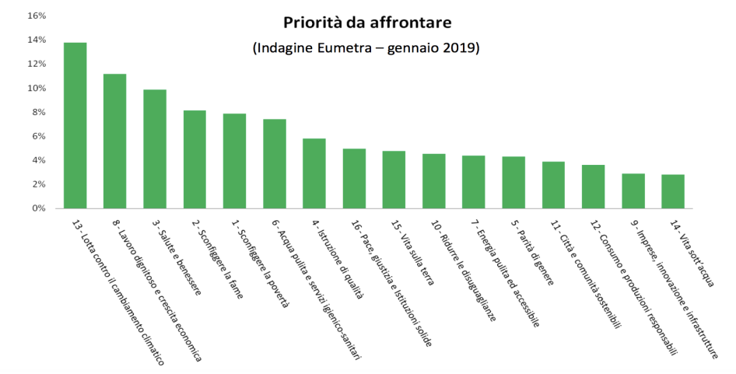
Cosa pensano le persone
Notes:
Notiamo che la prima tematica segnalata è SDG 13-lotta al cambiamento climatico, ma SDG 14-vita sott’acqua viene sentito come meno prioritario
Anche Goal 9-imprese innovazione e infrastrutture si trova in fondo ma…

Slide 10
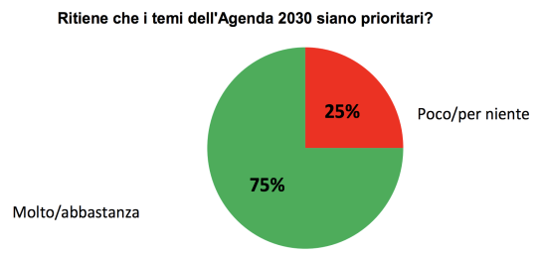
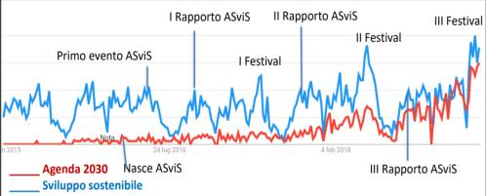
Indagine Eumetra 2019
Cosa pensano le persone
…la sensibilità su questi temi, anche da parte delle imprese, è aumentata dal 2014 ad oggi
Sostenibilità come un’opportunità di comunicazione e di business
capacità delle imprese di svolgere il proprio business minimizzando i propri impatti negativi sull’ambiente e sulla società
volontà di preoccuparsi di questioni e problematiche di natura sociale e etica nell’ambito della propria attività in un’ottica di sana gestione dell’azienda.
Notes:
…la sensibilità su questi temi, anche da parte delle imprese, è aumentata dal 2014 ad oggi
Vedere la sostenibilità come un’opportunità di comunicazione e di business
Sostenibilità: capacità delle imprese di svolgere il proprio business minimizzando i propri impatti negativi sull’ambiente e sulla società, in un’ottica di sana gestione dell’azienda, preoccuparsi di questioni di natura sociale e etica nell’ambito della propria attività:
distribuzione dell’acqua,
uso efficiente delle risorse,
rispetto dell’ambiente,
garanzia di standard di vita dignitosi

Slide 11
L’ASviS in Italia per l’Agenda 2030
L’Alleanza Italiana per lo Sviluppo Sostenibile (ASviS)
L’Alleanza Italiana per lo Sviluppo Sostenibile (ASviS) è nata il 3 febbraio del 2016
per far crescere nella società italiana, nei soggetti economici e nelle istituzioni la consapevolezza dell’importanza dell’Agenda 2030 per lo sviluppo sostenibile e per mobilitarli allo scopo di realizzare gli Obiettivi di sviluppo sostenibile.
Rete di oltre 230 aderenti su tutto il territorio nazionale
20 gruppi di lavoro, oltre 600 esperti
quattro aree principali di attività:
dialogo istituzionale
educazione
ricerca
comunicazione e advocacy
Notes:
L’Alleanza Italiana per lo Sviluppo Sostenibile (ASviS) è nata il 3 febbraio del 2016, su iniziativa della Fondazione Unipolis e dell’Università di Roma “Tor Vergata”, per far crescere nella società italiana, nei soggetti economici e nelle istituzioni la consapevolezza dell’importanza dell’Agenda 2030 per lo sviluppo sostenibile e per mobilitarli allo scopo di realizzare gli Obiettivi di sviluppo sostenibile.
oltre 230 Aderenti, tra le più importanti istituzioni e reti della società civile università, centri di ricerca, associazioni di imprese, fondazioni, sindacati e reti di istituzioni locali
20 gruppi di lavoro, oltre 600 esperti delle organizzazioni aderenti partecipano ai gruppi di lavoro sugli SDGs e su teamtiche trasversali come indicatori statistici, comunicazione e advocacy, cultura e finanza per lo sviluppo sostenibile.
Aggiornamenti giornalieri sul sito www.asvis.it , newsletter settimanale e mensile, twitter e facebook
da ottobre 2018 ASviS webTV copre le iniziative salienti della settimana, attraverso servizi dedicati e interviste con i protagonisti ed esperti di sviluppo sostenibile nazionali e internazionali.
quattro aree principali di attività:
dialogo istituzionale
educazione
ricerca
comunicazione e advocacy

Slide 12
Le attività dell’ASviS
Ricerca: monitora l’andamento del Paese verso gli Obiettivi di sviluppo sostenibile
Produce indicatori, modelli, analisi, proposte, progetti
L’ASviS collabora con istituzioni nazionali, regionali e locali per progetti sui temi della sostenibilità.
Dialogo istituzionale: elabora proposte concrete per contribuire a portare il Paese a raggiungere gli SDGs
Proposta di legge Costituzionale, CIPESS
Fa pressione sulla classe politica per dare attuazione alle proposte
Cabina di regia PdC “Benessere Italia”
Educazione e formazione: protocollo d’intesa con il Miur,
realizza programmi di formazione
Corso e-learning, summer school, scuola di alta formazione PA, corsi per giornalisti
Informazione e comunicazione sullo sviluppo sostenibile e chiama in causa tutti gli operatori dell’informazione
Notes:
Tutte queste attività vedono l’attivazione della rete degli aderenti e non solo
Ricerca: monitora l’andamento del Paese verso gli Obiettivi di sviluppo sostenibile
Produce indicatori, modelli, analisi, proposte, progetti
L’ASviS collabora con istituzioni nazionali, regionali e locali per progetti sui temi della sostenibilità.
Dialogo istituzionale: elabora proposte concrete per contribuire a portare il Paese a raggiungere gli SDGs
Proposta di legge Costituzionale
CIPESS: Il 19 novembre 2019, dopo tre anni, è stata finalmente accolta la proposta dell’ASviS di trasformare il nome del Cipe in Cipess (Comitato intermininisteriale per la programmazione economica e lo sviluppo sostenibile) affinché gli investimenti pubblici vengano decisi in base a valutati secondo criteri di sostenibilità economica, sociale e ambientale.
Fa pressione sulla classe politica per dare attuazione alle proposte
Cabina di regia PdC “Benessere Italia”
Educazione e formazione: protocollo d’intesa con il Miur,
realizza programmi di formazione
Corso e-learning, summer school, scuola di alta formazione PA, corsi per giornalisti
Informazione e comunicazione sullo sviluppo sostenibile e chiama in causa tutti gli operatori dell’informazione
L’ASviS è indicata come una buona pratica per la partecipazione della società civile in diversi documenti ufficiali dell’Unione europea pubblicati nel 2019:
Nel reflection paper “A Sustainable Europe by 2030” pubblicato dalla Commissione.
Nello studio del Parlamento “Europe's approach to implementing the Sustainable Development Goals”.
Nel rapporto “Implementing the SDGs in the EU: a matter of human and fundamental rights”, pubblicato dalla Agenzia europea dei diritti fondamentali.
Inoltre,
L’edizione 2018 del Festival dello Sviluppo Sostenibile è stata selezionata come finalista (tra oltre duemila candidature) nell’edizione 2019 del SDG Action Awards dell’Onu.
I Saturdays for Future sono stati selezionati dall’ONU nell’ambito della SDG Action Zone come unica realtà italiana >> PROSSIMO DOMANI 30 NOVEMBRE

Slide 13
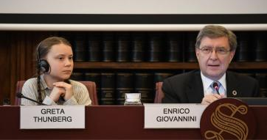
Le attività dell’ASviS
Nazionale | Internazionale
Cabina di Regia Benessere Italia Gruppo di Lavoro sull’Agenda 2030 nel Consiglio Nazionale per la Cooperazione e lo Sviluppo del Ministero degli Affari Esteri, e dell’Osservatorio sulla Finanza Sostenibile del Ministero dell’Ambiente. Protocollo d’intesa con il Ministero dell’Istruzione Le principali associazioni di imprese italiane hanno firmato nel 2017 il “Patto di Milano”, impegno rinnovato nel 2018 e nel 2019 audizioni parlamentari sullo sviluppo sostenibile L’Alleanza nel 2018 è stata invitata dal Presidente della Repubblica per illustrare le proprie attività e i risultati conseguiti. | È partner scientifico del Padiglione Italia a Expo 2020 Dubai, interamente dedicato alla sostenibilità. Nel 2019, ha rappresentato la società civile italiana per la Peer Review DAC dell’OCSE 2019: ricerca in collaborazione con ITUC sul Goal 8 durante l’HLPF partner di Sustainable Development Solutions Network Italy (SDSN) partner dell’European Sustainable Development Network (ESDN) coalizione Europe Ambition 2030 e membro di SDG Watch Europe membro della piattaforma United Nations Partnerships for SDGs Nel 2017, ha rappresentato la società civile italiana all’HLPF con la delegazione italiana che ha presentato la Voluntary National Review (VNR).
Notes:
A livello nazionale
L’ASviS è un membro della Cabina di Regia Benessere Italia, che ha il compito di coordinare da Palazzo Chigi le azioni del Governo riguardo gli Obiettivi di Sviluppo Sostenibile.
L’Alleanza è un membro del Gruppo di Lavoro sull’Agenda 2030 nel Consiglio Nazionale per la Cooperazione e lo Sviluppo del Ministero degli Affari Esteri, e dell’Osservatorio sulla Finanza Sostenibile del Ministero dell’Ambiente.
Il Ministero dell’Istruzione e ASviS hanno un memorandum of understanding con l’obiettivo di favorire la diffusione di una cultura di sostenibilità nel sistema educativo.
Le principali associazioni di imprese italiane hanno firmato nel 2017 il “Patto di Milano”, per promuovere modelli di sviluppo sostenibili. Il loro impegno è stato rinnovato nel 2018 e nel 2019, con la pubblicazione di un documento che espone le loro richieste alle istituzioni nazionali.
L’ASviS è regolarmente invitata alle audizioni parlamentari sullo sviluppo sostenibile > Coordinatori gdl
L’Alleanza nel 2018 è stata invitata dal Presidente della Repubblica per illustrare le proprie attività e i risultati conseguiti.
A livello internazionale
È partner scientifico del Padiglione Italia a Expo 2020 Dubai, che sarà interamente dedicato alla sostenibilità.
Nel 2019, ha rappresentato la società civile italiana per la Peer Review DAC dell’OCSE.
Nel 2019 ha presentato una ricerca in collaborazione con ITUC sul Goal 8 durante l’HLPF.
È partner di Sustainable Development Solutions Network Italy (SDSN).
È partner dell’European Sustainable Development Network (ESDN).
È tra i fondatori della coalizione Europe Ambition 2030 e un membro di SDG Watch Europe.
E’ un membro della piattaforma United Nations Partnerships for SDGs.
Nel 2017, ha rappresentato la società civile italiana all’HLPF con la delegazione italiana che ha presentato la Voluntary National Review (VNR).

Slide 14
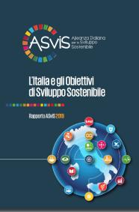
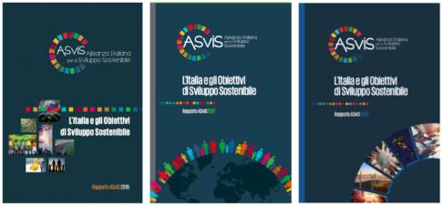
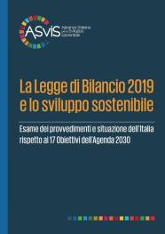
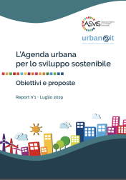
Pubblicazioni e monitoraggio
2016 2017 2018
Rapporto annuale
2019
Lettura della Legge di Bilancio alla luce degli SDGs
2019
L’Agenda urbana per lo sviluppo sostenibile
ed. 2018 e report di aggiornamento 2019
Notes:
Monitoraggio degli SDGs
Dal 2016 l’ASviS presenta il proprio Rapporto annuale alle istituzioni e al Governo prima del dibattito sulla Legge di Bilancio.
Scritto grazie al contributo degli oltre 600 esperti delle organizzazioni aderenti all’Alleanza, il Rapporto rappresenta il contributo principale dell’ASviS a una governance trasparente in Italia e mira ad aiutare i legislatori a tutti i livelli nel creare strategie efficienti e coerenti per lo sviluppo sostenibile.
Ciascuna edizione contiene un’analisi delle politiche implementate nel corso dell’anno precedente nei settori economico, sociale e ambientale, a cui fanno seguito proposte di policy
L’analisi della Legge di Bilancio: Un’importante occasione di confronto con la politica è stata la presentazione, il 27 febbraio scorso, del documento ASviS “La Legge di Bilancio 2019 e lo sviluppo sostenibile” ai vertici del Governo e del Parlamento, alla presenza dei rappresentanti dei principali partiti e movimenti politici. Il Rapporto rappresenta un documento unico e innovativo in quanto, valutando in termini qualitativi l’impatto atteso degli oltre 1.000 commi della Legge di Bilancio sui 17 Obiettivi di sviluppo sostenibile, dimostra che un nuovo modo di disegnare e valutare le politiche è possibile.
Nel 2019, per la prima volta in Italia, la Legge di Bilancio è stata analizzata comma per comma alla luce dell’Agenda 2030.
L’analisi è stata presentata al Presidente del Consiglio, ed è intesa come uno strumento di sostegno nella pianificazione delle politiche sostenibili.
L’Agenda Urbana:
Il documento, redatto con il GDL 11 in collaborazione con gli altri gdl ASviS, descrive l’andamento dei 17 obiettivi definiti prioritari per rendere le città più sostenibili, in riferimento alle maggiori aree urbane italiane, attraverso un confronto di breve periodo.
Adotta gli indicatori Eurostat sul grado di urbanizzazione e analizza la correlazione tra i 17 Obiettivi e i 12 temi prioritari dell’Agenda Urbana Europea.

Slide 15
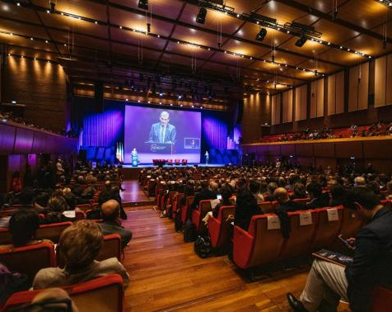
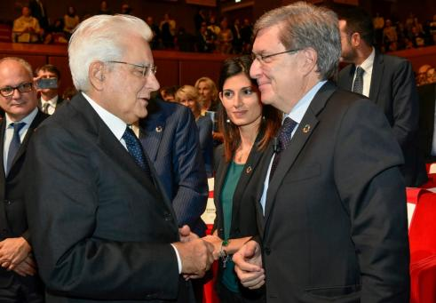
Il Rapporto ASviS
Presentazione del Rapporto ASviS 2019
Notes:
Venerdì 4 ottobre è stata presentata la quarta edizione del Rapporto ASviS "L'Italia e gli Obiettivi di Sviluppo Sostenibile« con oltre mille persone presenti all’Auditorium di Roma.
L'evento si è svolto alla presenza del Presidente della Repubblica.
Hanno partecipato il Presidente della Camera Roberto Fico, il Ministro dell'Economia e delle Finanze Roberto Gualtieri, il Commissario europeo designato Paolo Gentiloni, oltre a Pierluigi Stefanini ed Enrico Giovannini, rispettivamente Presidente e Portavoce dell'ASviS.

Slide 16
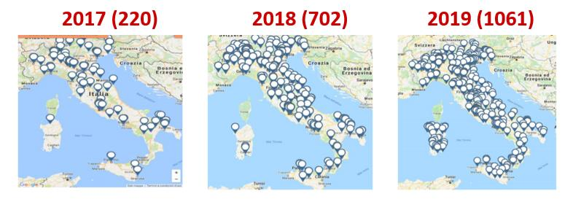
Le attività dell’ASviS
Il Festival dello Sviluppo Sostenibile,
nato dal desiderio di sensibilizzare e coinvolgere fasce sempre più ampie di popolazione sui temi dell’Agenda 2030, è la più grande mobilitazione nazionale dedicata agli SDGs riconosciuta dall’ONU come un’esperienza unica nel suo genere a livello internazionale.
Si svolge ogni anno per 17 giorni quanti sono gli SDGs, a fine maggio.
Notes:
La terza edizione nel 2019 ha visto l’organizzazione di 1061 eventi da parte di ASviS con i suoi aderenti e i partener del Festival, assieme a centinaia di organizzatori della società civile, università, imprese e istituzioni.
La campagna del Festival ha raggiunto oltre 21 milioni di persone attraverso i social media. Il sito festivalsvilupposostenibile.it ha raggiunto oltre 200mila visualizzazioni, e il Festival è stato menzionato in oltre mille articoli sui media nazionali. La campagna TV istituzionale trasmessa dalla Rai ha avuto una audience cumulata di oltre cento milioni.
L’edizione 2020 si terrà dal 20 maggio al 5 giugno

Slide 17
Educazione allo sviluppo sostenibile
Gdl Goal 4 e trasversale educazione allo sviluppo sostenibile
i gruppi di lavoro contribuiscono ogni anno alla stesura del Rapporto ASviS
Dal 2019 contribuiscono alla stesura del documento che contiene la lettura della Legge di Bilancio alla luce degli SDGs dell'Agenda 2030 presentato il 27 febbraio scorso
partecipano attivamente al Festival dello Sviluppo Sostenibile, collaborando ai lavori per la realizzazione dell'evento nazionale sui temi relativi al Goal 4 e all'educazione
Per diffondere le tematiche legate all’educazione, redigono articoli per il sito e la Newsletter ASviS
Hanno realizzato e mantengono aggiornata la sezione sul sito ASviS che contiene il censimento e la catalogazione di materiali valorizzabili ai fini dell’educazione allo sviluppo sostenibile prodotti dagli aderenti ASviS
Contribuiscono all’aggiornamento del database ASviS e dei materiali e contenuti ad esso collegati (sezioni sul sito, flashcard, ecc) per i temi di competenza
Sono in contatto con le organizzazioni giovanili che si occupano di questi temi
Notes:
Proposta di elaborazione del gdl su legge 92 (20 agosto 2019 in vigore dal prossimo a.s.) relativa alla reintroduzione dell’educazione civica (citata Agenda esplicitamente)
Mappatura realtà giovanili in contatto con organizzazioni aderenti per loro empowerment

Slide 18
Le attività dell’ASviS
Nel campo della formazione, ASviS si occupa di:
Formazione per le scuole
Collaborazione con Miur e Indire alla piattaforma Scuola2030
volume «Un mondo sostenibile in 100 foto», epub gratuito per docenti e studenti
Dedicata ai docenti | Dedicata agli studenti
Corso e-learning e contenuti ASviS su Indire Manuale UNESCO tradotto da ASviS Sito dedicato al Goal 4: asvis.it/goal4 | Gioco da tavolo “Go Goals!” Il concorso MIUR-ASviS «Facciamo 17 Goal» (2017-2018-2019-2020)
Alta formazione
Scuole estive
Scuole di giornalismo
Scuole per amministratori
Collaborazione nella fondazione di Master
Formazione virtuale

Slide 19
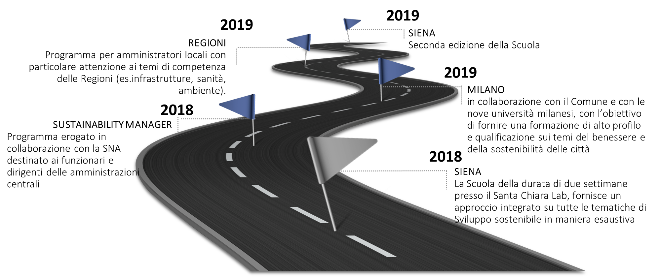
Le Scuole

Slide 20
L’alta formazione
L’Alleanza ha collaborato per la fondazione di alcuni Master:
Master MARIS in “Rendicontazione, innovazione e sostenibilità” della facoltà di Economia dell’Università degli studi di Roma di Tor Vergata;
Master LUMSA sul Management per gli SDGs;
Master dell’Università di Bologna in Giornalismo con specializzazione in sviluppo sostenibile;
Corso di alta formazione di ALTIS-Università Cattolica "Professione CSR e sostenibilità: sviluppare politiche di sostenibilità per la creazione di valore condiviso”;
Master dell’Università di Venezia Ca’ Foscari in Global economics and social affairs (15a edizione);
Executive Master SILFIM (Sostenibilità in Diritto, Finanza e Management) dell’Università degli Studi Milano Bicocca;
Master in Gestione della Sostenibilità Aziendale del Sole 24 Ore, realizzato in collaborazione con la Business School dell’Università di Bologna;
Master di giornalismo e comunicazione multimediale della Business School di Roma del Sole 24 Ore per l’informazione e la comunicazione sullo sviluppo sostenibile;
Executive Master in Management e Innovazione delle Pubbliche Amministrazioni Centrali di Altis

Slide 21
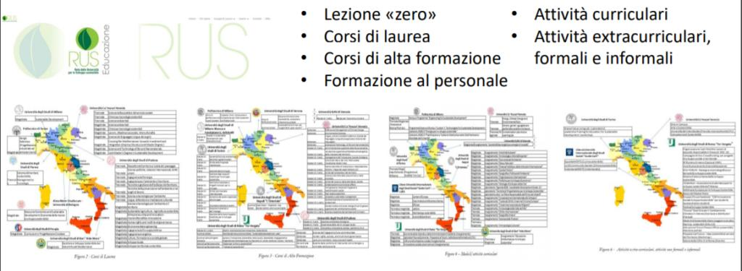
La collaborazione con la RUS

Slide 22
Educazione allo sviluppo sostenibile
L’ASviS ha stipulato con il MIUR un protocollo d’intesa triennale, rinnovato a dicembre 2019 a firma del Ministro, nell’ambito del quale vengono sviluppate numerose iniziative:
Il concorso MIUR-ASviS «Facciamo 17 goal»: numero crescente di elaborati: oltre 200 nel 2017, più di 250 nel 2018, 472 nel 2019.
All’edizione 2018-2019 hanno partecipato:
scuole dell’infanzia (con 25 elaborati),
scuole primarie (129 elaborati),
scuole secondarie di primo grado (158 elaborati),
scuole secondarie di secondo grado (147 elaborati, di cui uno ricevuto da una sezione carceraria),
Centri provinciali per l’istruzione degli adulti (Cpia) (3 elaborati),
scuole di diverso grado in collaborazione tra loro (11 elaborati misti).
Sta nascendo la «Rete delle scuole per lo sviluppo sostenibile», cui partecipano le scuole vincitrici dei concorsi precedenti e altre scuole

Slide 23
Legge 92 del 20 agosto 2019: educazione civica e Agenda 2030
Art. 2. - Istituzione dell’insegnamento dell’educazione civica
nel primo e nel secondo ciclo di istruzione è istituito l’insegnamento trasversale dell’educazione civica, che sviluppa la conoscenza e la comprensione delle strutture e dei profili sociali, economici, giuridici, civici e ambientali della società. […]
per ciascun anno di corso, l’orario, che non può essere inferiore a 33 ore annue, da svolgersi nell’ambito del monte orario obbligatorio previsto dagli ordinamenti vigenti.
Art. 3 - Sviluppo delle competenze e obiettivi di apprendimento
[…] assumendo a riferimento le seguenti tematiche:
a) Costituzione, istituzioni dello Stato italiano, dell'Unione europea e degli organismi internazionali; storia della bandiera e dell'inno nazionale;
b) Agenda 2030 per lo sviluppo sostenibile, adottata dall'Assemblea generale delle Nazioni Unite il 25 settembre 2015
Notes:
Art. 3 Sviluppo delle competenze e obiettivi di apprendimento
1. In attuazione dell'articolo 2, con decreto del Ministro dell'istruzione, dell'universita' e della ricerca sono definite linee guida per l'insegnamento dell'educazione civica che individuano, ove non gia' previsti, specifici traguardi per lo sviluppo delle competenze e obiettivi specifici di apprendimento, in coerenza con le Indicazioni nazionali per il curricolo delle scuole dell'infanzia e del primo ciclo di istruzione, nonche' con il documento Indicazioni nazionali e nuovi scenari e con le Indicazioni nazionali per i licei e le linee guida per gli istituti tecnici e professionali vigenti, assumendo a riferimento le seguenti tematiche:
Costituzione, istituzioni dello Stato italiano, dell'Unione europea e degli organismi internazionali; storia della bandiera e dell'inno nazionale;
Agenda 2030 per lo sviluppo sostenibile, adottata dall'Assemblea generale delle Nazioni Unite il 25 settembre 2015; 3
educazione alla cittadinanza digitale, secondo le disposizioni dell'articolo 5;
elementi fondamentali di diritto, con particolare riguardo al diritto del lavoro;
educazione ambientale, sviluppo eco-sostenibile e tutela del patrimonio ambientale, delle identita', delle produzioni e delle eccellenze territoriali e agroalimentari;
educazione alla legalita' e al contrasto delle mafie;
educazione al rispetto e alla valorizzazione del patrimonio culturale e dei beni pubblici comuni;
formazione di base in materia di protezione civile.
2. Nell'ambito dell'insegnamento trasversale dell'educazione civica sono altresi' promosse l'educazione stradale, l'educazione alla salute e al benessere, l'educazione al volontariato e alla cittadinanza attiva. Tutte le azioni sono finalizzate ad alimentare e rafforzare il rispetto nei confronti delle persone, degli animali e della natura.

Slide 24
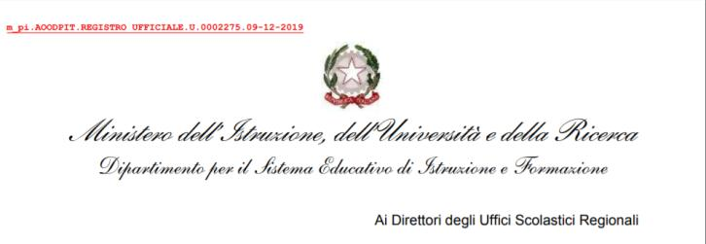
Comunicazione MIUR agli USR del 9 dicembre 2019
Protocollo di Intesa MIUR – ASviS su “ Favorire la diffusione della cultura
dello sviluppo sostenibile in vista dell’attuazione degli Obiettivi dell’Agenda 2030”
Individuazione referente per l’educazione allo sviluppo sostenibile e per le azioni di
sostenibilità ambientale.
Notes:
9 dicembre 2019: comunicazione MIUR a USR:
rinnovo per ulteriori 3 anni a partire da dicembre 2019 del Protocollo Miur-ASviS, firmato dal Ministro Fioramonti
Referente per l’educazione allo sviluppo sostenibile e per le azioni di sostenibilità ambientale Inoltre le istituzioni scolastiche, nel rispetto della propria autonomia didattica e organizzativa, vorranno individuare un qualificato referente per l’educazione allo sviluppo sostenibile e per le azioni di sostenibilità ambientale, al fine di avviare una rilettura dei propri documenti identitari (Rendicontazione sociale, Rapporto di autovalutazione;Piano di miglioramento e Piano triennale dell’offerta formativa) finalizzata alla costruzione di un futuro sostenibile.

Slide 25
Educazione allo sviluppo sostenibile
Collaborazione conMIUR e INDIRE
Collaborazione alla realizzazione della piattaforma Scuola 2030 iniziativa promossa da MIUR, Indire e ASviS lanciata a giugno 2019, che offre a tutti i docenti della scuola italiana contenuti, risorse e materiali in auto-formazione per un’educazione ispirata ai valori e alla visione dell’Agenda 2030

Slide 26
Strumenti: corso e-learning sull’Agenda 2030
Il corso e-learning “L’Agenda 2030 e gli Obiettivi di sviluppo sostenibile”, realizzato dall’ASviS, intende spiegare con un linguaggio semplice e accessibile i 17 Obiettivi di sviluppo sostenibile approvati nel settembre 2015 dalle Nazioni Unite, che dovranno essere realizzati a livello globale entro il 2030.
Il percorso si suddivide in 20 moduli per una durata complessiva di circa 3 ore. I primi tre moduli si propongono di offrire una visione d’insieme dell’Agenda 2030, delle strategie di implementazione e della misurazione degli Obiettivi; i restanti moduli sono dedicati a ognuno dei 17 Obiettivi.
Il corso è disponibile gratuitamente per docenti e studenti su Indire e Scuola2030

Slide 27
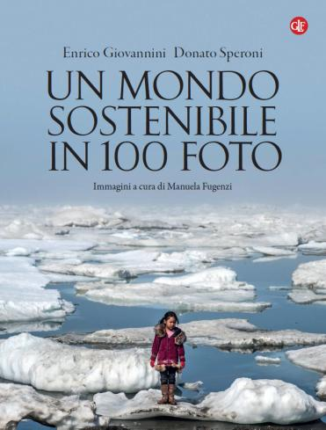
Strumenti: Un mondo sostenibile in 100 foto
“Un mondo sostenibile in 100 foto” è il libro scritto dal portavoce dell’Alleanza per lo Sviluppo Sostenibile Enrico Giovannini e da Donato Speroni, responsabile della redazione dell’ASviS.
Un lungo viaggio che parte dai ghiacciai artici, attraversa il deserto africano, passa per l’Italia, e arriva fino in India e America latina. Un percorso reso possibile da 100 fotografie selezionate con la missione di esercitare lo sguardo sui temi ambientali e sociali più rilevanti in un mondo contemporaneo che diventa sempre più complesso.
È possibile scaricare liberamente il libro, edito da Laterza, dalla piattaforma online
www.unmondosostenibile.it

Slide 28
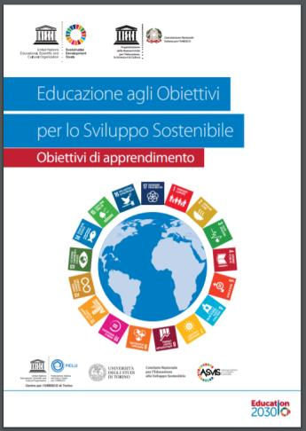
Strumenti: il Manuale UNESCO
L’ASviS ha tradotto in italiano il Manuale UNESCO. L’obiettivo del documento è quello di educare alla sostenibilità, diffondere la conoscenza dell’Agenda 2030 e dei 17 Obiettivi di sviluppo sostenibile: pedagogia trasformazionale e competenze trasversali alla base della formazione dei nuovi “cittadini della sostenibilità”, per affrontare le sfide globali con un’istruzione di ampio respiro.
Inoltre, al 18 al 24 novembre è la settimana UNESCO di educazione alla sostenibilità
Download link:
https://asvis.it/home/46-2436/manuale-unesco-2017-il-motore-dellagenda-2030-e-leducazione#.XdLYDFdKhPY

Slide 29
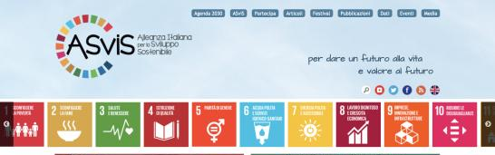
Strumenti: il media mix dell’ASviS
Un sito aggiornato quotidianamente (con oltre 850mila visualizzazioni nel 2018), che offre informazioni sullo sviluppo sostenibile dall’Italia e dal mondo.
Una newsletter settimanale.
Le pagine social media: Facebook (oltre 23.000 follower), Twitter (oltre 10.000), Instagram, YouTube e LinkedIn.
Programmi radiofonici sullo sviluppo sostenibile sui radio nazionali.
Media partnership con Rai, Repubblica, Corriere della Sera e Ansa.
Una web TV con aggiornamenti settimanali.

Slide 30
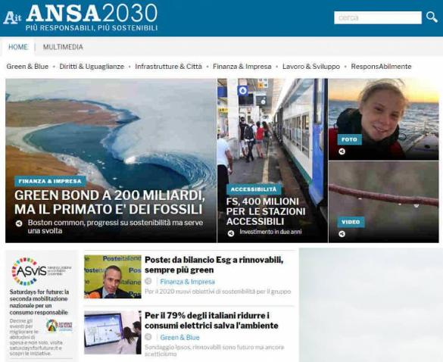
Strumenti: ASviS per ANSA2030
Con il contributo dell’Alleanza, è nato il portale d’informazione Ansa 2030 dedicato allo sviluppo sostenibile e all’Agenda 2030, con l’obiettivo di diffondere consapevolezza tra i lettori sui temi che toccano da vicino il mondo della sostenibilità. Dai cambiamenti climatici alla perdita di biodiversità, passando per la povertà e la fame nel mondo, la crescita economica e la finanza, il mondo dell’occupazione e le disuguaglianze; Ansa2030 è una “finestra sul mondo” che guarda al futuro, per offrire un’informazione comprensibile a tutti, coinvolgendo il maggior numero di persone sulle questioni più urgenti da affrontare.

Slide 31
Strumenti: il sito www.asvis.it
Catalogo di materiali
per l’Educazione allo sviluppo sostenibile
Il gruppo di lavoro trasversale dell’ASviS dedicato all'educazione allo sviluppo sostenibile ha effettuato un censimento dei materiali prodotti nel corso degli anni da organizzazioni non governative, fondazioni, enti pubblici e mondo dell’istruzione per l’educazione allo sviluppo e alla cittadinanza globale.
A partire da giugno 2016, il gruppo di lavoro ha inoltre dato il via ad una raccolta, tra gli Aderenti all’ASviS, di materiali valorizzabili ai fini dell’educazione allo sviluppo sostenibile che i coordinatori hanno catalogato secondo le seguenti categorie: riferimento ad uno o più Obiettivi di sviluppo sostenibile, ente che li ha prodotti, educazione formale/non formale, target di età dei destinatari, tipo di supporto (video, presentazione/slide, pubblicazioni, piattaforma online, guide, kit didattici, dispense, giochi), lingua, alternanza scuola-lavoro.
Consulta i materiali per le scuole raccolti dall'ASviS:
asvis.it/educazione-allo-sviluppo-sostenibile/
E il sito dedicato al Goal 4: asvis.it/goal4

Slide 32
Le campagne di sensibilizzazione
Alcune tra le iniziative di engagement multi-canale di maggior successo:
#METTIAMOMANOALFUTURO, per il Festival dello Sviluppo Sostenibile 2019, con oltre 5 milioni di impression.
Un Goal al giorno, che diffonde ogni anno i principali risultati e le proposte di policy tratte dal Rapporto ASviS annuale.
La call to action #2030whatareUdoing, che ha visto la condivisione di più di mille buone pratiche sullo sviluppo sostenibile sui social media.

Slide 33
Le campagne di sensibilizzazione
Ispirata dalla mobilitazione globale dei Fridays for Future, l’obiettivo di questa iniziativa è di trasformare il sabato, il giorno in cui la maggior parte delle persone fa la spesa settimanale, nel giorno dell’impegno per la produzione e il consumo responsabili per lo sviluppo sostenibile.
Il primo passo di questo percorso si è svolto il 28 settembre 2019, il giorno dopo la settimana di sciopero globale per il clima.
L’iniziativa è stata lanciata nella SDG Action Zone del Palazzo di Vetro durante l’Assemblea Generale delle Nazioni Unite del 2019 a New York.
L’hashtag #SaturdaysforFuture ha raggiunto oltre 11 milioni di impressions sui social media.

Slide 34
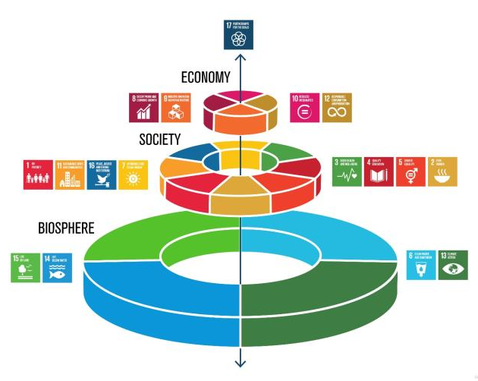
Cosa significa «un mondo sostenibile»?
È sostenibile un mondo in equilibrio nell’uso delle risorse
vita delle future generazioni
La sostenibilità riguarda l’ambiente, ma anche le condizioni sociali
Notes:
È sostenibile un mondo in equilibrio nell’uso delle risorse, che non va verso un progressivo deterioramento della condizioni di vita.
Per costruire un mondo sostenibile è necessario che le scelte di oggi non peggiorino la vita delle future generazioni.
La sostenibilità riguarda l’ambiente, ma anche le condizioni sociali. Un mondo con troppi squilibri tra ricchi e poveri è un mondo che ha in sé i germi della insostenibilità.

Slide 35
Per creare un mondo più sostenibile
gli individui devono diventare agenti del cambiamento. I prossimi dieci anni saranno decisivi per segnare il presente e il futuro dell’umanità e del pianeta.
Michelangelo Pistoletto,
Terzo Paradiso
terzoparadiso.org
L’educazione è cruciale per il raggiungimento dello sviluppo sostenibile
È necessario che l’insieme della società civile, le parti sociali e le autorità pubbliche trovino forme efficaci di collaborazione, superando i particolarismi.
Notes:
Per creare un mondo più sostenibile, gli individui devono diventare agenti del cambiamento, dotandosi di conoscenza, abilità, valori e attitudini che li rendano capaci di prendere decisioni informate e di agire responsabilmente per l’integrità ambientale, la sostenibilità economica e una società più giusta per le presenti e future generazioni.
I prossimi dieci anni saranno decisivi per segnare il presente e il futuro dell’umanità e del pianeta.
L’educazione e la cooperazione e l’attivazione delle reti sul territorio pertanto sono cruciali per il raggiungimento dello sviluppo sostenibile, e devono essere accompagnate da uno sforzo comune ben organizzato.
È necessario che l’insieme della società civile, le parti sociali e le autorità pubbliche trovino forme efficaci di collaborazione, superando i particolarismi.

Slide 36
Grazie per
l’attenzione
alemanno.martina@asvis.net
www.asvis.it

